Slide 1
Pitch estimation
שמות המגישים: רועי בכור , ניב אפרתי ויהונתן קיקוז

Slide 2
Pitch estimation - introduction
מחלקת Pitch Estimator נועדה לבצע pitch estimation - להעריך את גובה הצליל של אותות שמע- באמצעות שיטות מגוונות. היא מקבלת קובץ שמע כקלט, מעבדת אותו פריים אחר פריים, ומיישמת שיטת pitch estimation שנבחרה כדי לחשב את גובה הצליל לאורך הזמן. המחלקה מספקת גם אפשרות להציג גרף של אות השמע המקורי לצד גובה הצליל המוערך להמחשה.

Slide 3
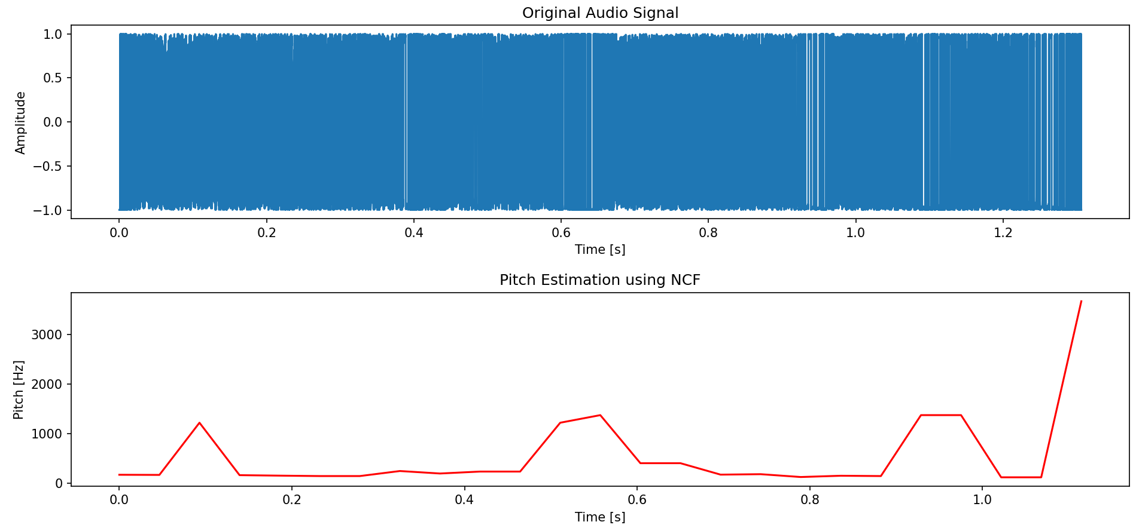
NCF
NCF (Normalized Cross-Correlation Function): מודד דמיון בין אות לבין גרסאות המושהות כדי לזהות מחזוריות

Slide 4
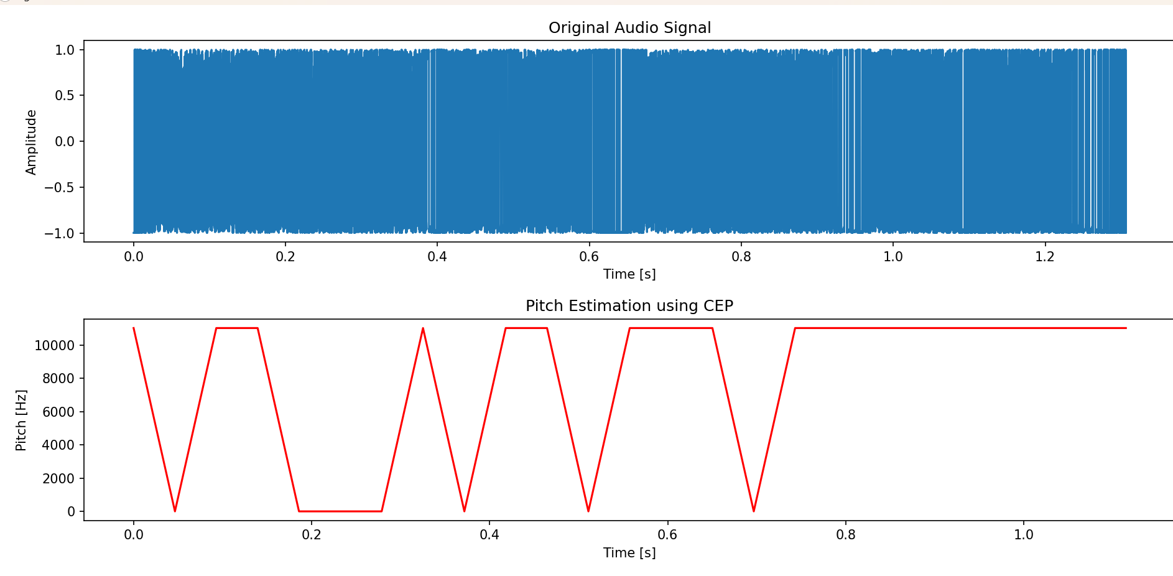
CEP
CEP- CEPSTRAL Analysis : משתמש בטרנספורמציה הפורייה ההפוכה של הספקטרום הלוגריתמי לזיהוי גובה צליל.

Slide 5
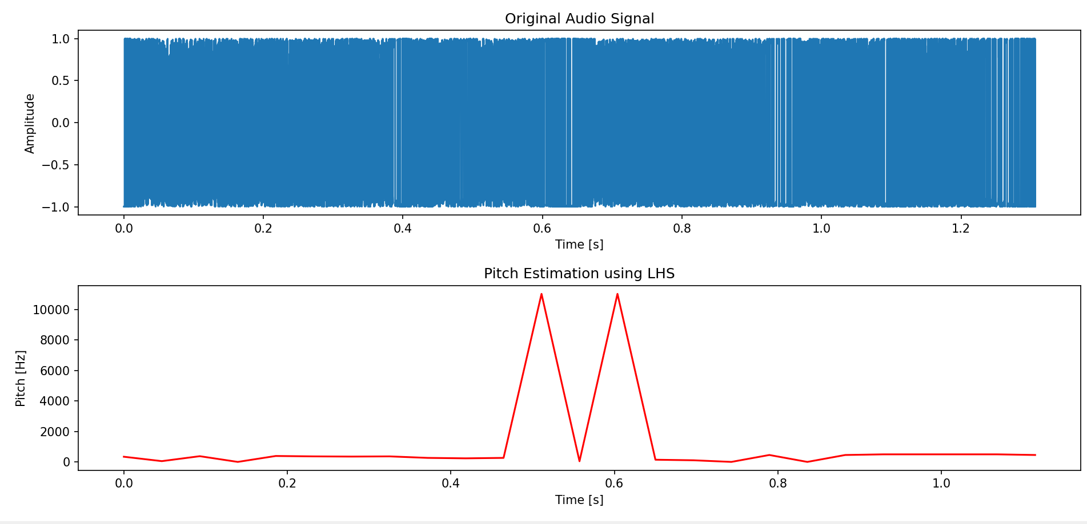
LHS
LHS (Likelihood Harmonic Summation): מסכם תדרים הרמוניים כדי לקבוע את התדר היסודי.

Slide 6
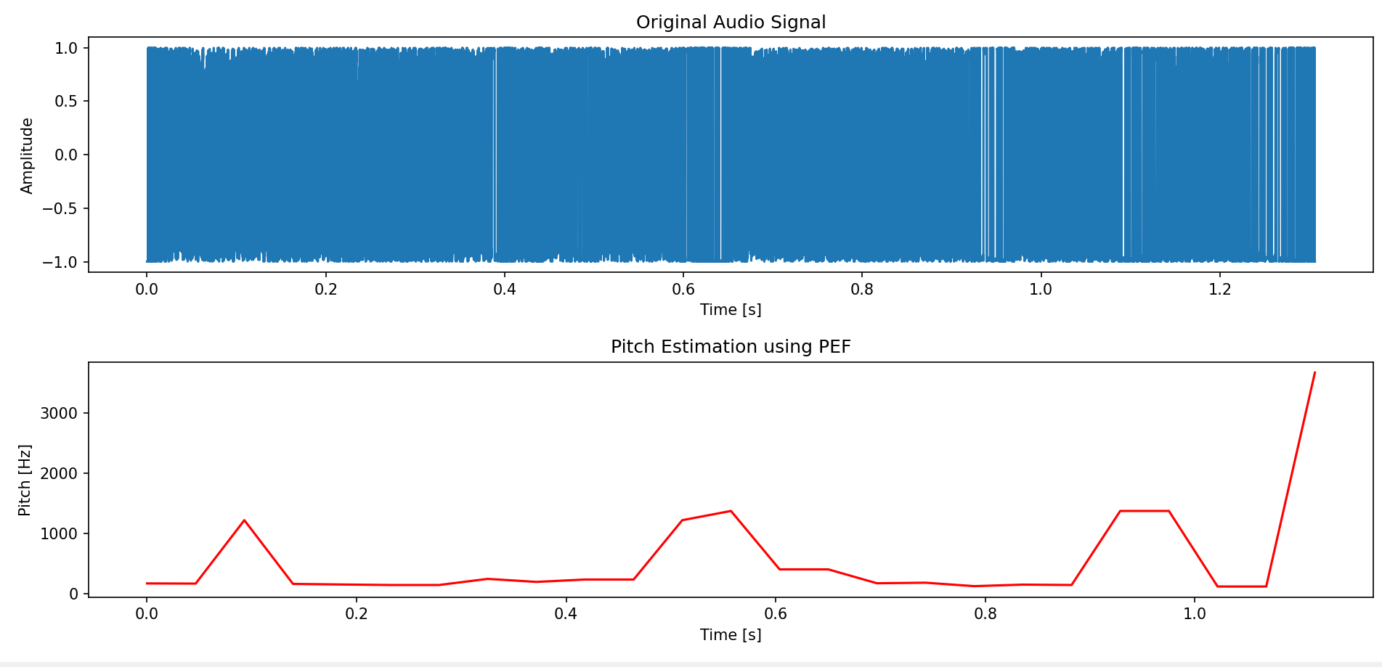
PEP
): מחזק את פסגות האות כדי להדגיש את הרכיבים המחזוריים לזיהוי גובה צליל. PEF (Peak Enhanced Function):

Slide 7
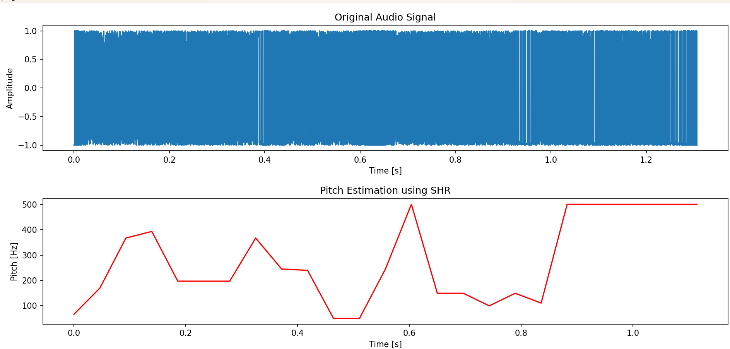
SHR
SHR (Spectral Harmonic Ratio): מחשב את היחס בין אמפליטודות הרמוניות לאמפליטודות התדר היסודי להערכת גובה צליל.

